Slide 1
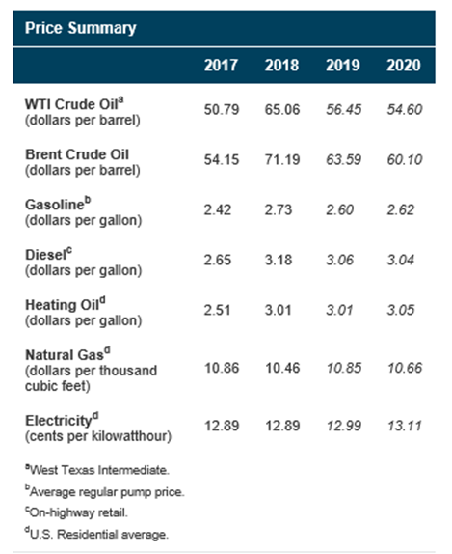
Boletín
Empresa Registrada ante la Comisión Nacional Bancaria y de Valores
RAI 30003-001-(13859)-21/08/2015
www.fimse.com
Informativo
Publicación Semanal
11 Diciembre, 2019
Valores FIMSE: Independencia
MERCADOS ACCIONARIOS
Los mercados accionarios reaccionando positivamente a la decisión de la FED, quién decidió mantener sin cambio su tasa de referencia en el rango de 1.50-1.75 y manifestó su intención de no modificarla durante todo el 2020, aunque seguirán atentos al curso de la economía. México en sintonía con los mercados desarrollados y también favorecido por el acuerdo modificatorio para avanzar en la ratificación del Tratado entre México, Estados Unidos y Canadá (T-MEC). A pesar de éstas noticias, los mercados permanecerán atentos a las noticias que vayan fluyendo respecto de algún avance en el acuerdo comercial entre China y Estados Unidos, ya que 15 de diciembre es la fecha límite para que entre en vigor el paquete de aranceles (arancel adicional del 15% a productos chinos por 160,000 millones de dólares), aunque la BMV no operará el 12 de diciembre.
BIENES BASICOS
El petróleo permanecerá también atento a lo que suceda entre China y Estados Unidos, ya que a pesar de los esfuerzos de la OPEP de disminuír la oferta de petróleo, los especialistas estiman que en 2020,Estados Unidos se convertirá en un exportador nato ante la gran cantidad de petroleó de enquisto en existencia. Mientras tanto, los estimados de precios sin cambios relevantes. El oro por su parte, sigue siendo considerado en los portafolios globales, ante la incertidumbre en el frente comercial, y las posibles consecuencias del juicio politico de Trump en la carrera electoral en Estados Unidos.
Agencia Internacional de Energía Precios Estimados
MERCADOS DE DEUDA Y TIPO DE CAMBIO
La firma de los cambios del T-MEC que podrían acelerar su ratificación en Estados Unidos y Canadá y la decisión de la FED, favorecieron el desempeño del peso frente al dólar, registrando el mejor nivel en los últimos 30 días de operación. Tal parece que las últimas noticias coinciden con la expectativa más favorable que los analistas han dado a conocer en las últimas encuestas. La pausa en la baja de tasas en Estados Unidos, responde a que los miembros de la Fed esperan que los recortes efectuado, hayan sido suficientes para continuar con un crecimiento en la economía, disipando, por el momento los temores de una recesión. Lo anterior dio lugar a un mayor apetito por bonos del tesoro. En el ámbito local la firma de los cambios en el T-MEC propiciaron una mayor demanda de instrumentos de deuda gubernamental y en consecuencia un descenso en la curva de rendimientos, en un mercado que estará a la expectativa del último movimiento de Banxico en el 2019, en donde los analistas coinciden en un descenso estimado de un cuarto de punto en la tasa objetivo.
Para Tomar en Cuenta….
Internacional.- Decisión de la FED y del Banco Central Europeo, Elecciones en Inglaterra..
México.- Inflación noviembre y producción industrial.
Documento Destinado al Público en General Beatriz López Mejía
Línea FIMSE (461) 215-1234 Analista en Jefe beatriz.lopez@fimse.com

Slide 2
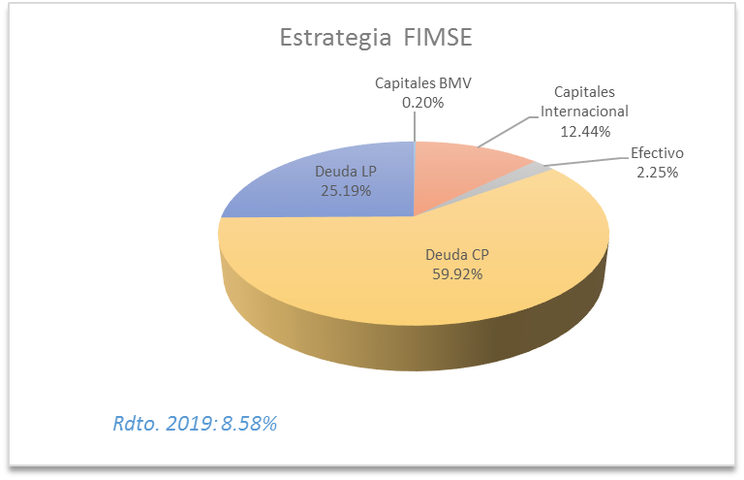
Boletín
Empresa Registrada ante la Comisión Nacional Bancaria y de Valores
RAI 30003-001-(13859)-21/08/2015
www.fimse.com
Informativo
26 Noviembre, 2019
El Concepto de la Semana:
.
CURVA DE RENDIMIENTOS
La curva de rendimiento es una representación gráfica que muestra la relación entre rendimiento y la madurez de títulos públicos de deuda (bonos). La curva que se forma por la relación rendimiento-plazo puede tomar distintos comportamientos:
Curva ascendente: Sigue la lógica de "a mayor plazo de inversión mayor rendimiento" debido a la mayor incertidumbre que genera invertir a plazos más largos. A su vez, se puede interpretar como una perspectiva de aceleración en la actividad económica futura.
Curva Descendente: Los rendimientos futuros son más bajos que los actuales, y se puede pronosticar una desaceleración en la actividad económica futura.
Bonos por encima de la curva son una buena oportunidad de inversión porque, a igual plazo, ofrecen un mayor rendimiento. Lo contrario ocurre con los bonos que se encuentran debajo de la curva.
https://www.industrialvalores.com.ar/glosario-financiero/curva-de-rendimiento
Premisas de Inversión
Nota: Rendimiento Anual Simple del Portafolio Especializado FIMSE.
Documento Destinado al Público en General Beatriz López Mejía
Línea FIMSE (461) 215-1234 Analista en Jefe beatriz.lopez@fimse.com

Slide 3
Boletín
Empresa Registrada ante la Comisión Nacional Bancaria y de Valores
RAI 30003-001-(13859)-21/08/2015
www.fimse.com
Informativo
Declaraciones y Certificación de Análisis
Yo, Beatriz López Mejía, certifico que los puntos de vista que se expresen en este documento son reflejo de mi opinión personal sobre los indicadores, empresas y toda la información vertida en éste reporte. Conforme a lo establecido en las Políticas y Lineamientos para evitar conflicto de interés establecido en la Guía de Inversión de FIMSE, los analistas bursátiles tienen que observar ciertas reglas que regulen su participación en el mercado, con el fin de prevenir la utilización de información privilegiada.
La remuneración de la Analista en Jefe se basa en actividades y servicios que van dirigidos a beneficiar a los clientes de FIMSE Asesoría Patrimonial Independiente S de RL de CV (FIMSE) y esta se determina con base en la rentabilidad de FIMSE y del desempeño individual del Analista en Jefe . La analista no ha recibido, no recibe, ni recibirá pago directo o compensación de alguna de las empresas o de cualquiera de las fuentes mencionadas en este reporte y que puedan ser sujetas de análisis en este documento.
Puede ser posible que FIMSE haya prestado, este prestando o brinde a futuro algún servicio a alguna fuente de información o empresa mencionada en este reporte. En los últimos 12 meses, FIMSE no ha recibido compensación por este concepto.
Ninguno de los miembros de FIMSE funge con algún cargo en alguna de las fuentes de información o empresas mencionadas en este reporte
Al cierre del último trimestre, ningún miembro de FIMSE mantiene inversiones directa o indirectamente en valores o instrumentos financieros, que represente el 1% o más de su cartera de inversión, de los valores en circulación o el 1% de la emisión subyacente de los valores o instrumentos de inversión mencionados en éste reporte.
El propósito de esta publicación y de sus servicios asociados es delinear el progreso de los mercados en los términos de la aplicación correcta de un sistema determinado. La información contenida en este reporte ha sido obtenida de fuentes consideradas como fidedignas. La información, estimaciones y recomendaciones que llegaran a incluirse en este reporte se encuentran vigentes a la fecha de su publicación, pero pueden ser sujetas de modificaciones o cambios.
“Reporte integrado y presentado con fundamento en el Anexo 15, Artículo 47, de las DCGA a las entidades financieras y demás personas que proporcionen servicios de inversión”
La guía de inversión definida por FIMSE considera:
En el Mercado de Renta Variable:
Compra:
Cuando nuestra expectativa de rendimientos supera la expectativa del Índice de Precios de la BMV.
Retención:
Cuando nuestra expectativa de rendimientos sea similar a la expectativa del Índice de Precios de la BMV.
Venta:
Cuando nuestra expectativa de rendimientos sea inferior a la expectativa del Índice de Precios de la BMV.
En el Mercado de Deuda:
Compra:
Cuando nuestra expectativa de rendimientos supera la expectativa de la Inflación.
Retención:
Cuando nuestra expectativa de rendimientos sea similar a la expectativa de la Inflación.
Venta:
Cuando nuestra expectativa de rendimientos sea inferior a la expectativa de la Inflación.
“Rendimientos pasados no garantizan Rendimientos Futuros”
Documento Destinado al Público en General Beatriz López Mejía
Línea FIMSE (461) 215-1234 Analista en Jefe beatriz.lopez@fimse.com

